Slide 1
Szolgáltatások és információforrások a könyvtárban I.
EFOP-3.4.3-16-2016-00023
Az Óbudai Egyetem komplex intézményi fejlesztései
a felsőfokú oktatás minőségének és hozzáférhetőségének
együttes javítása érdekében

Slide 2
Az Egyetemi könyvtárhálózat
Az Egyetem földrajzi széttagoltsága miatt a Könyvtár tagkönyvtárakból áll és az egységes működés érdekében könyvtárhálózatot alkot.
Tagkönyvtárak:
Tavaszmező utcai Könyvtár
Népszínház utcai Könyvtár
Doberdó úti Könyvtár
Székesfehérvári Könyvtár:
Műszaki Szakolvasó
Geoinformatikai Szakolvasó

Slide 3
A Könyvtár gyűjtőköre
A gyűjtőkör azoknak a dokumentumoknak a köre melyeket a Könyvtár beszerez, állományba vesz és szolgáltat.
Főgyűjtőkör:
az Egyetemen mindenkor oktatott szakterületek irodalma.
Mellékgyűjtőkör:
tájékoztatás, nyelvoktatás, általános műveltség.
A Könyvtár megőrzi az Egyetem és jogelődeinek történeti anyagát, digitalizáló tevékenységével elektronikus formában is archiválja azokat.

Slide 4
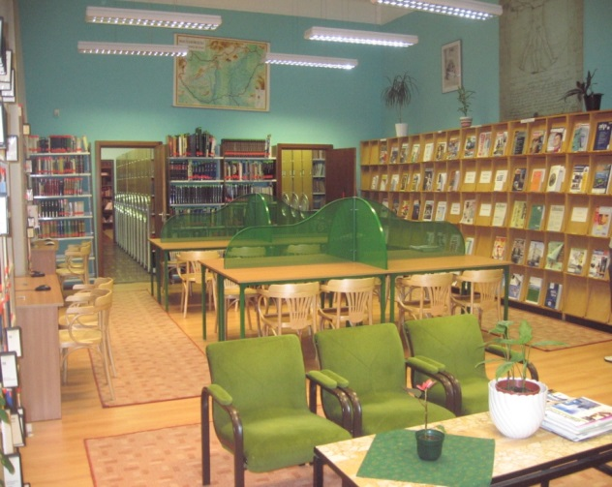
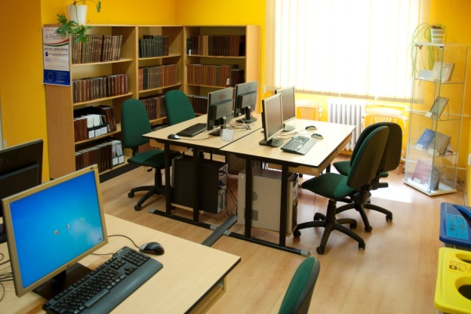
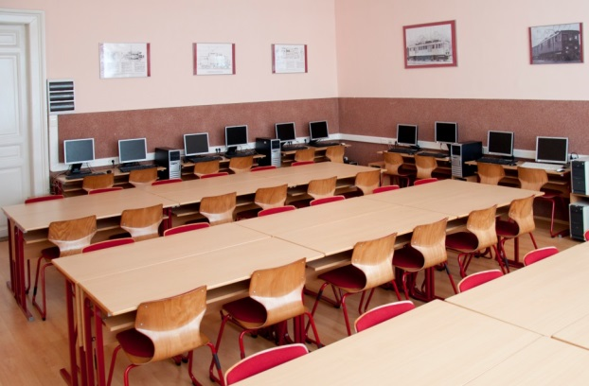
Tavaszmező utcai Könyvtár
1084 Budapest, Tavaszmező utca 17.
Kandó és Keleti Karon oktatott szakok irodalma
(elektrotechnika, elektronika, híradástechnika, műszer- és méréstechnika, mikrotechnika, automatizálás, informatika, számítógép-tudomány, számítástechnika, matematika, fizika, villamosságtan, környezetvédelem, közgazdaságtan, pedagógia)

Slide 5
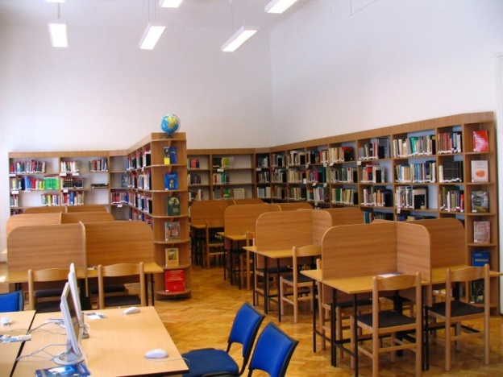
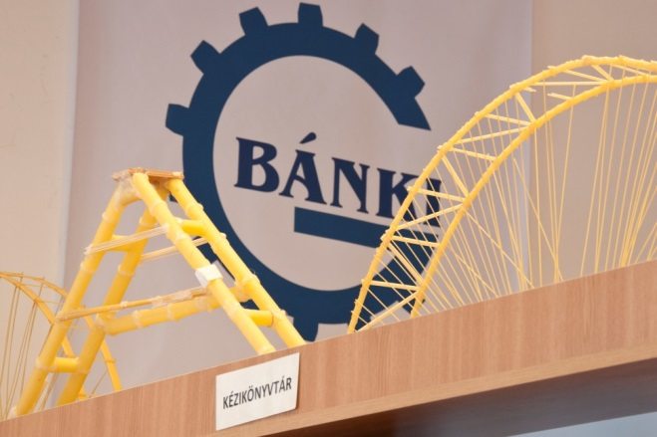
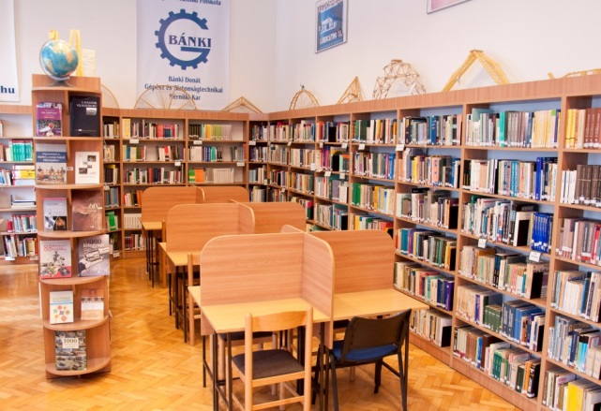
Népszínház utcai Könyvtár
1081 Budapest, Népszínház utca 8.
Bánki Karon oktatott szakok irodalma
(gépészet, gépgyártástechnológia, gépjárműtechnika, biztonságtechnika, biztonságtudomány, mechatronika, számítástechnika, informatika, pedagógia)

Slide 6
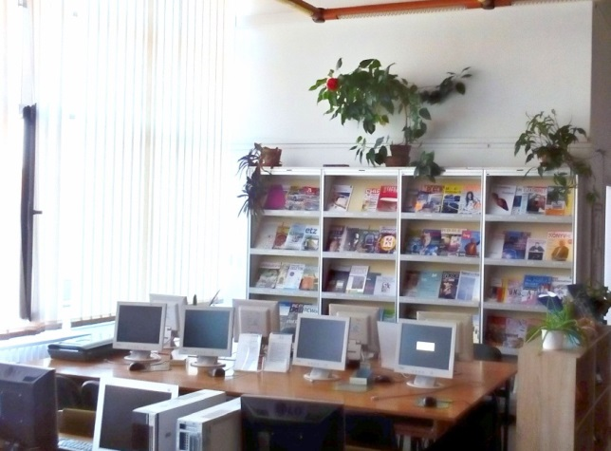
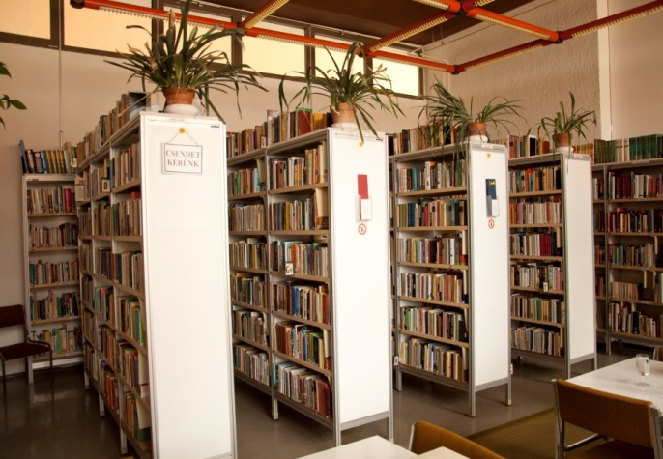
Doberdó úti Könyvtár
Doberdó úti Könyvtár
1034 Budapest, Doberdó út 6. fszt.
Rejtő, Neumann és Kandó óbudai intézeteiben oktatott szakok irodalma
(bőr- és bőrfeldolgozás, csomagolástechnika, papírgyártó- és feldolgozóipar, nyomdaipar,
textilipar, ruhaipar, elektrotechnika, automatizálás, informatika, számítástechnika,
villamosenergetika, villamosságtan)

Slide 7
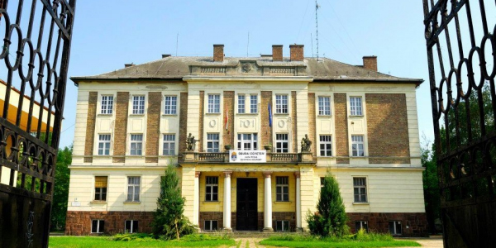
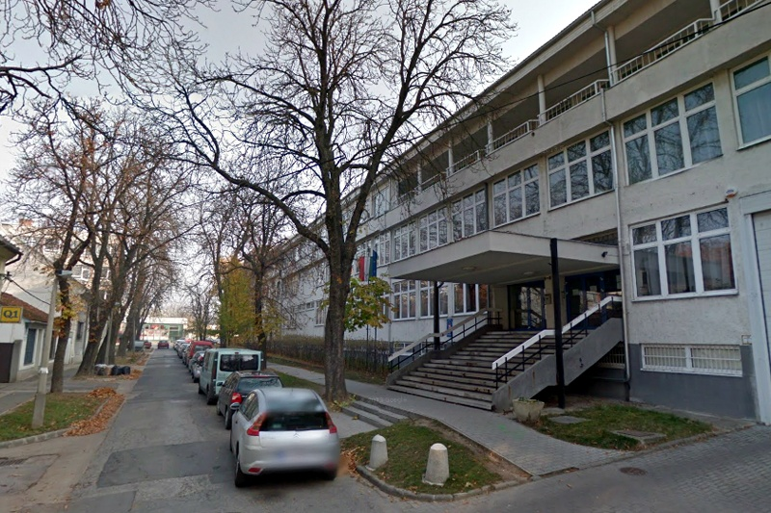
Székesfehérvári Könyvtár
Műszaki Szakolvasó - Geoinformatikai Szakolvasó
8000 Székesfehérvár, Budai út 45.
8000 Székesfehérvár, Pirosalma utca 1-3.
Neumann, Kandó és Keleti Karon oktatott szakok irodalma
(számítástechnika, információtechnológia, elektrotechnika, híradástechnika,
műszer- és méréstechnika, automatizálás, matematika, fizika, villamosságtan, gépészet,
közgazdaságtan, pedagógia, geoinformatika)

Slide 8
A Könyvtári állomány összetétele
Hagyományos nyomtatott könyvek, jegyzetek
Szakmai folyóiratok, hetilapok, napilapok, CD, DVD
Előfizetett adatbázisok: Web of Science, Science Direct, Springer Link, ACM Digital Library, MERSZ, ProQuest
(többit lásd a honlapon: http://lib.uni-obuda.hu/eisz-adatbazisok)
Saját építésű adatbázisok: Szakdolgozatok, TDK
dolgozatok, PhD disszertációk, egyetemi
kiadványok, publikációk, konferencia anyagok…
Óbudai Egyetem Digitális Archívum - ÓDA

Slide 9
A Könyvtár szolgáltatásai
Hagyományos szolgáltatások
Tájékoztatás
Helyben olvasás
Kölcsönzés
Könyvtárközi kölcsönzés
Számítógép használat
Online adatbázisok elérése
Nyomtatás
Szkennelés
Fénymásolás

Slide 10
A Könyvtár szolgáltatásai
Nem hagyományos szolgáltatások
Egyetemi digitális archívum, repozitórium (ÓDA) működtetése
Egyetemi oktatók és kutatók publikációinak és hivatkozásainak gondozása (MTMT)
Plágiumellenőrző rendszer egyetemi szintű működtetése
Kutatástámogató tevékenység
Tanulástámogatás
Teljes egyetemi szakirodalom beszerzés menedzselése
Oktatási tevékenység

Slide 11
A Könyvtár szolgáltatásai
Tanulástámogató – oktatási szolgáltatások
Könyvtárhasználati alapismeretek
A tudományos megismerés, a tudományos kutatások elmélete és gyakorlata
A tudományos kutató munka és a plágiumellenőrzés
Információkeresés online hiteles forrásai
Az Egyetem hálózatában térítésmentesen elérhető tudományos adatbázisok
Tudományos szakirodalmi adatbázisok speciális funkciói
Hivatkozáskezelő rendszerek és szoftverek használata
Kutatói profilozó rendszerek alkalmazása
Open Access – nyilvános hozzáférésű, hiteles tartalmak
Az információkeresés módszerei és stratégiái, információfeldolgozás
Szakirodalmi ajánló összeállítása karonként és szakonként válogatva

Slide 12
A Könyvtár információs rendszerei
Egyetemi Könyvtár honlapja
Aleph integrált könyvtári rendszer
Elektronikus katalógus + funkciók
Óbudai Egyetem Digitális Archívum – ÓDA (intézményi repozitórium)
Előfizetett szakirodalmi adatbázisok + funkciók
Primo elektronikus források közös keresőfelülete
Ephorus/Turn It In – plágiumellenőrző rendszer
…tudásmenedzsment platform (kialakítás alatt)

Slide 13
PRIMO
PRIMO – Keresés egy felületen
A Primo szolgáltatás egy felhő technológián alapuló „Discovery and Delivery” rendszerű tartalomaggregátor szoftver, amely a könyvtárban található gyűjtemények teljes körű visszakereshetőségét képes biztosítani.
Az Óbudai Egyetem könyvtáraiban kereshetőséget biztosít az alábbi adatbázisokban, gyűjteményekben, egyéb felületeken:
ALEPH elektronikus katalógus
Óbudai Egyetem Digitális Archívum (ÓDA): letölthető digitális dokumentumok (szakdolgozatok,TDK dolgozatok, PhD disszertációk, konferenciaközlemények, intézménytörténeti gyűjtemények)
Hiteles online adatbázisok
Szabadon hozzáférhető tudományos tartalmak (Open Access folyóiratok, könyvek)
Tudományos közösségi oldalak (Google tudós, Wikipédia…stb.)
Fontos tulajdonsága az ún. „egypontos” keresés, amely egyszerűen és egyidejűleg képes elérni az oda beintegrált könyvtári gyűjteményeket.

Slide 14
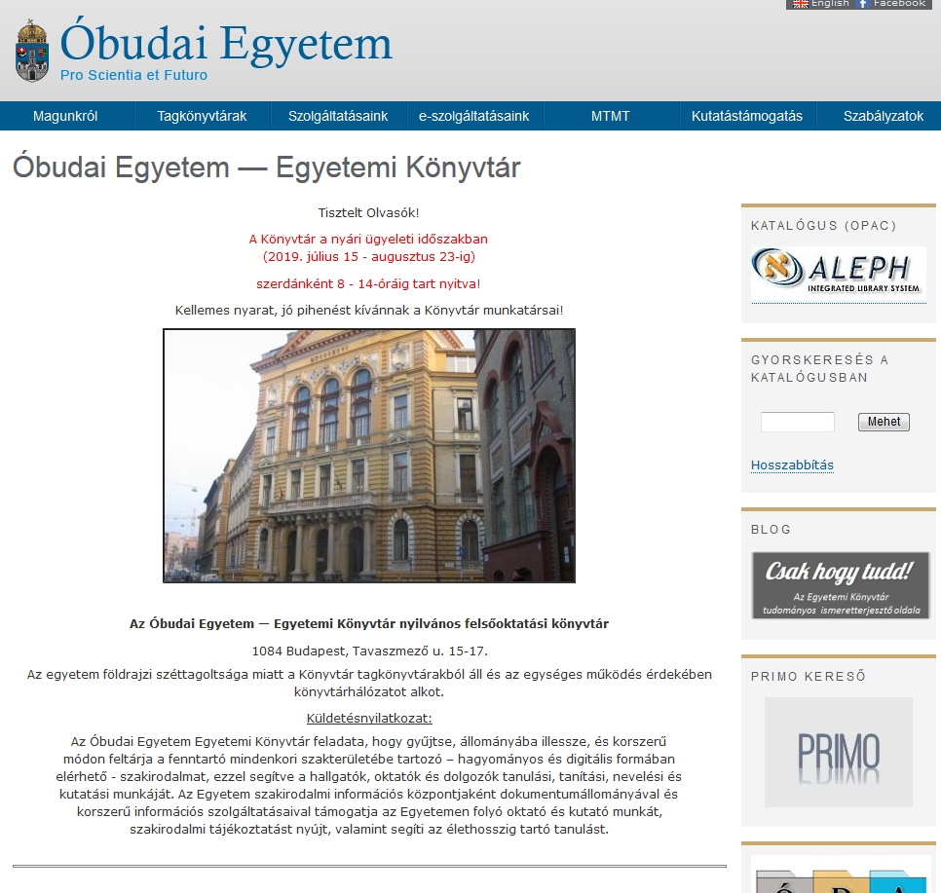
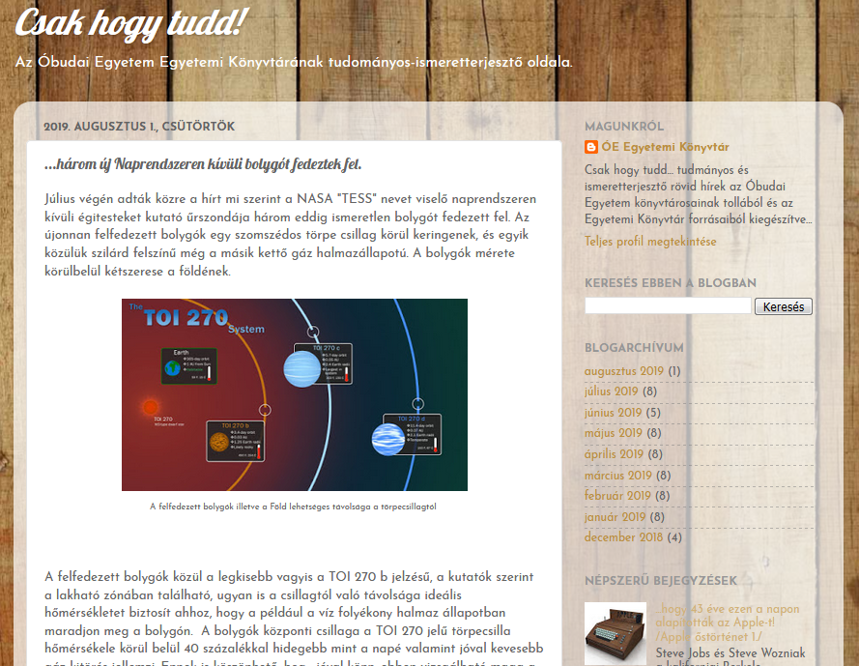
„Csak hogy tudd!”
„Csak hogy tudd!”
Az Egyetemi Könyvtárának tudományos-ismeretterjesztő oldala
Csak hogy tudd...
tudományos és ismeretterjesztő rövid hírek az Óbudai Egyetem könyvtárosainak tollából és az Egyetemi Könyvtár forrásaiból kiegészítve...
Hetente megjelenő új tartalmak és kapcsolódó friss tartalmak előfizetett adatbázisainkból!

Slide 15
Az Egyetemi Könyvtár honlapja
lib.uni-obuda.hu
Aktuális hírek,
információk,
tájékozódás a tagkönyvtárak elérhetőségéről,
a nyitvatartási időről,
közvetlen belépés az adatbázisokba
…belépés az Aleph
online katalógusba
Kövess minket facebookon! Óbudai egyetem – Egyetemi könyvtár

Slide 16
KÖSZÖNÖM A FIGYELMET!

